Slide 1
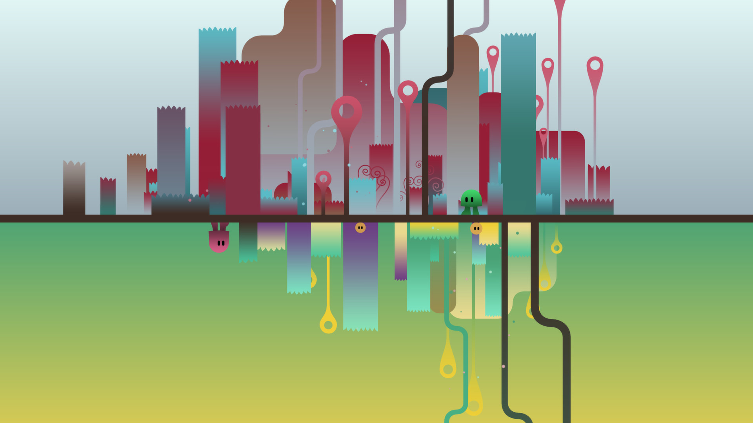
한 개론 부족하다.
손도 2개.
캐릭터도 2개.
2013182007
김동현

Slide 2
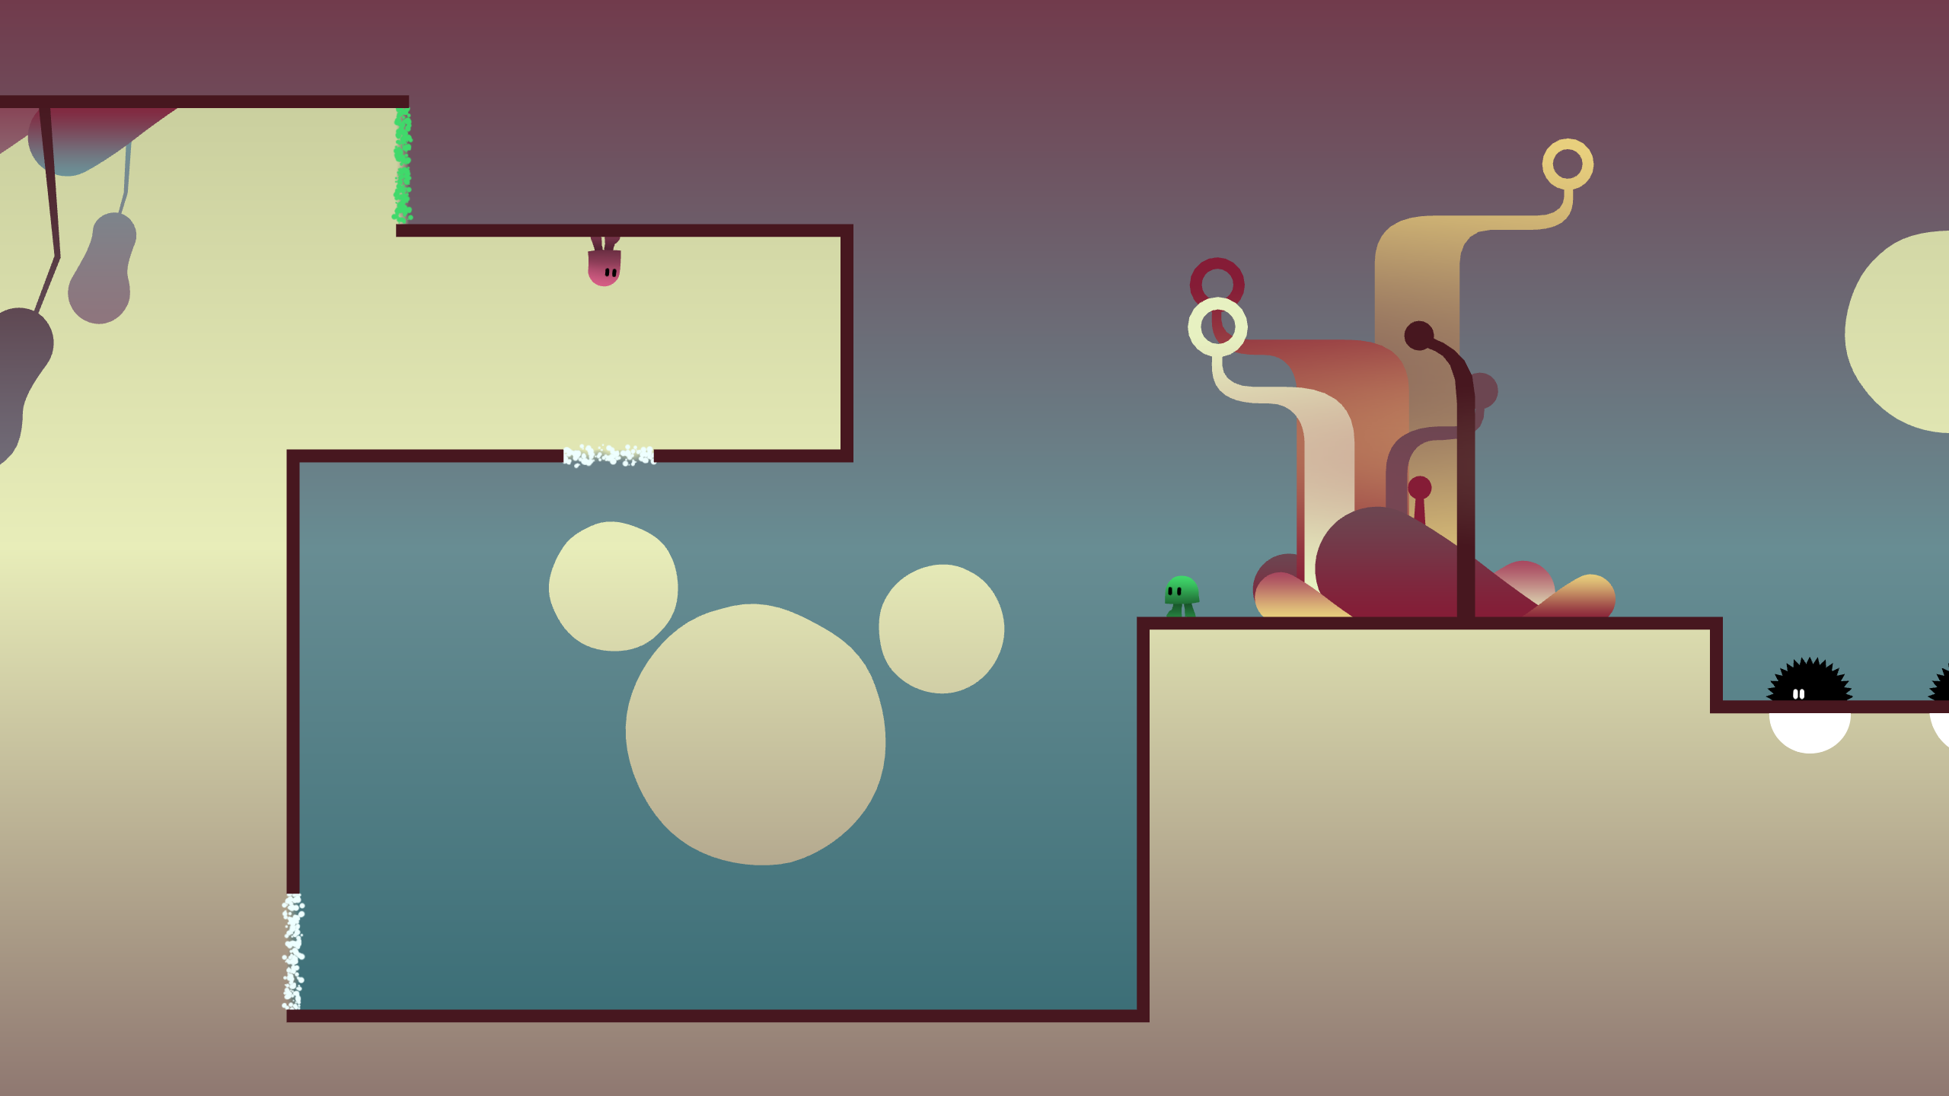
기본적인 구성화면
같은 색상만 지나갈 수 있음
움직이는 캐릭터
조작키 : W,A,S,D
조작키 : 화살표
캐릭터의 위치에 따라 중력반전
움직이는 방해물

Slide 3
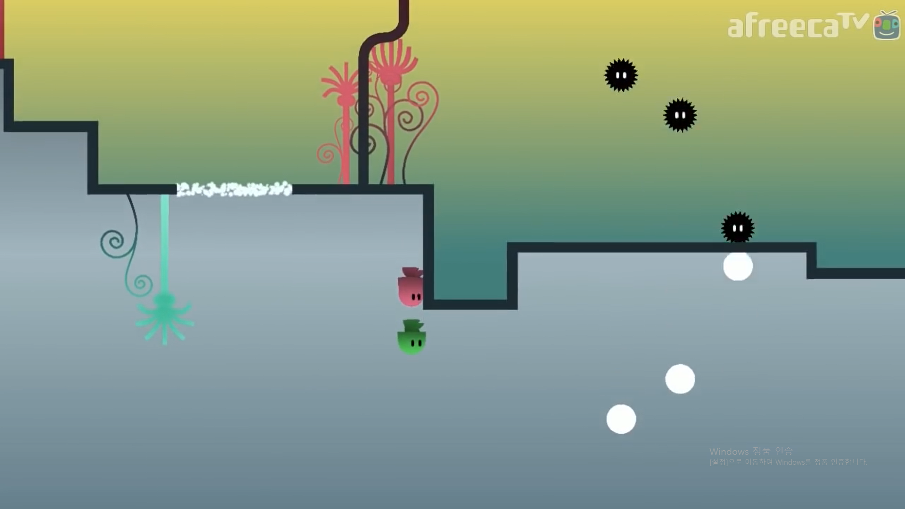
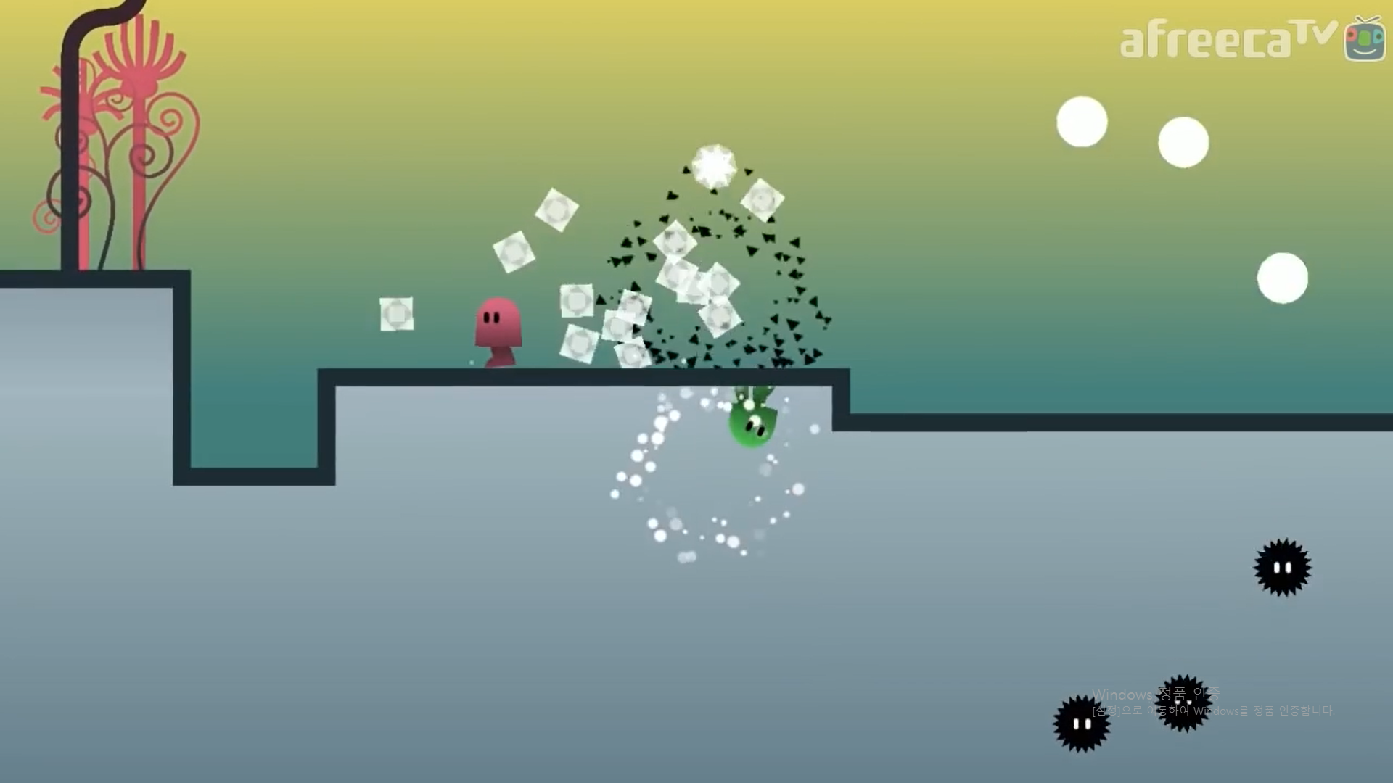
◆혼자서 못 올라가는 구간이 존재하므로 캐릭터 간의 협력이 중요함
◆앞에 장애물이 있어서 진행하지 못하므로 장애물을 제거하고 진행
◆흰 선을 지나게 되면 반대쪽으로 가는 동시에 중력반전이 적용됨

Slide 4
내용 | 최소 범위 | 추가 범위
캐릭터컨트롤 | 좌,우와 점프 캐릭터마다 다른 조작키 | 점프기능의 변화 (누른 정도에 따른 높이변화)
맵 | 스테이지 6개 | 중간마다 설명 스테이지 추가
난이도 | 컨트롤과 생각이 필요해지는 난이도증가 | 스테이지를 다 깨면 장애물이 늘어나는 무한모드 추가
게임기능 | 스테이지 클리어 시간에 비례한 점수획득 장애물 제거 시 점수획득 매 게임마다 점수를 랭킹으로 등록 | 점수를 모아 다른 캐릭터를 살 수 있음
사운드 | 배경소리 캐릭터 모션효과음 장애물 제거 시 효과음
애니메이션 | 캐릭터의 모션 장애물의 모션 배경의 움직임

Slide 5
1, 2주차 | 자료 수집과 스테이지 구상 | 리소스 수집 스테이지 구상
3주차 | 캐릭터 조정 | 1. 캐릭터 피봇조정 2. 스테이지 제작
4주차 | 장애물 조정 | 장애물 움직임 조정 장애물 위치 조정
5주차 | 중간 점검 | 캐릭터와 장애물 충돌체크 조작의 자연스러움 체크
6주차 | 점수 계산방식 개선 | 장애물에서 획득하는 점수 시간 비례획득 점수 난이도 비례획득 점수 장애물과 시간과의 점수비율 계산
7주차
8주차 | 시작과 종료 처리 & 난이도조정 & 최종 마무리 | 실제적 게임 시작과 종료처리,종료 전 점수 결과 화면 점수를 저장하여 게시하는 랭킹화면
9주차
10주차 | 사운드 및 애니메이션 조정 | 1. 부자연스러운 움직임 등을 조정
11주차 | 마무리 | 최종점검 및 릴리즈

Slide 6
평가항목 | 평가 (A:매우잘함,B:잘함,C:보통,D:못함,E:매우못함)
발표자료에 포함할 내용을 다 포함했는가? | B
게임컨셉이 잘 표현되었는가? | C
게임 핵심 메카닉의 제시가 잘 되었는가? | C
게임 실행 흐름이 잘 표현되었는가? | C
개발 범위가 구체적이며, 측정 가능한가? | B
개발 계획이 구체적이며 실행가능한가? | B

